Slide 1

Wie Christen leben und handeln
How Christians live and behave
زندگی، آداب و کِردارِ یک مسیحی
كيفية حياة المسيحيين وتصرفهم
Herzlich Willkommen
zum Glaubenskurs
„Christlicher Glaube
im Gespräch“
Ein Glaubenskurs mit Menschen verschiedener Sprache und Herkunft.
Christlicher Glaube im Gespräch
Christian Faith Explored
گفتاری در باب ایمان مسیحی
يحي ِسلما ِنايملإا ِْف ْسورُ

Slide 2
Wie Christen leben und handeln
How Christians live and behave
زندگی، آداب و کِردارِ یک مسیحی
كيفية حياة المسيحيين وتصرفهم
Welcome
to the faith course
"Christian Faith Explored"
A faith course with people of various languages and origins.
Christlicher Glaube im Gespräch
Christian Faith Explored
گفتاری در باب ایمان مسیحی
يحي ِسلما ِنايملإا ِْف ْسورُ

Slide 3
Wie Christen leben und handeln
How Christians live and behave
زندگی، آداب و کِردارِ یک مسیحی
كيفية حياة المسيحيين وتصرفهم
به جلسات آموزش ایمان مسیحی
با عنوان "گفتاری در باب ایمان مسیحی"،
خوش آمدید
Christlicher Glaube im Gespräch
Christian Faith Explored
گفتاری در باب ایمان مسیحی
يحي ِسلما ِنايملإا ِْف ْسورُ

Slide 4
Wie Christen leben und handeln
How Christians live and behave
زندگی، آداب و کِردارِ یک مسیحی
كيفية حياة المسيحيين وتصرفهم
أهلاً ومرحباً بكم
في دورة الإيمان
دروس في الإيمان المسيحي
Christlicher Glaube im Gespräch
Christian Faith Explored
گفتاری در باب ایمان مسیحی
يحي ِسلما ِنايملإا ِْف ْسورُ

Slide 5
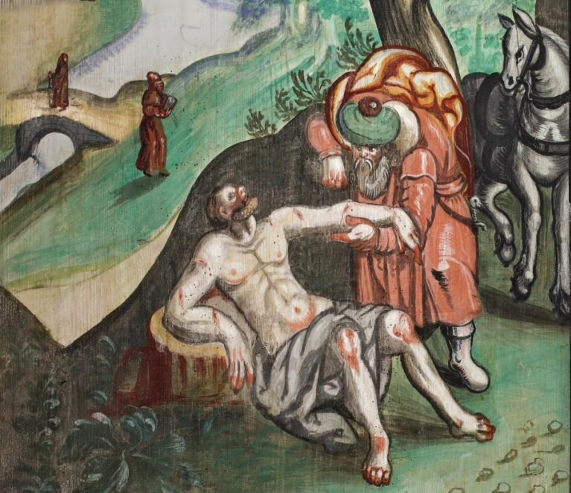
Wie Christen leben und handeln
How Christians live and behave
زندگی، آداب و کِردارِ یک مسیحی
كيفية حياة المسيحيين وتصرفهم
Christlicher Glaube im Gespräch
Christian Faith Explored
گفتاری در باب ایمان مسیحی
يحي ِسلما ِنايملإا ِْف ْسورُ

Slide 6
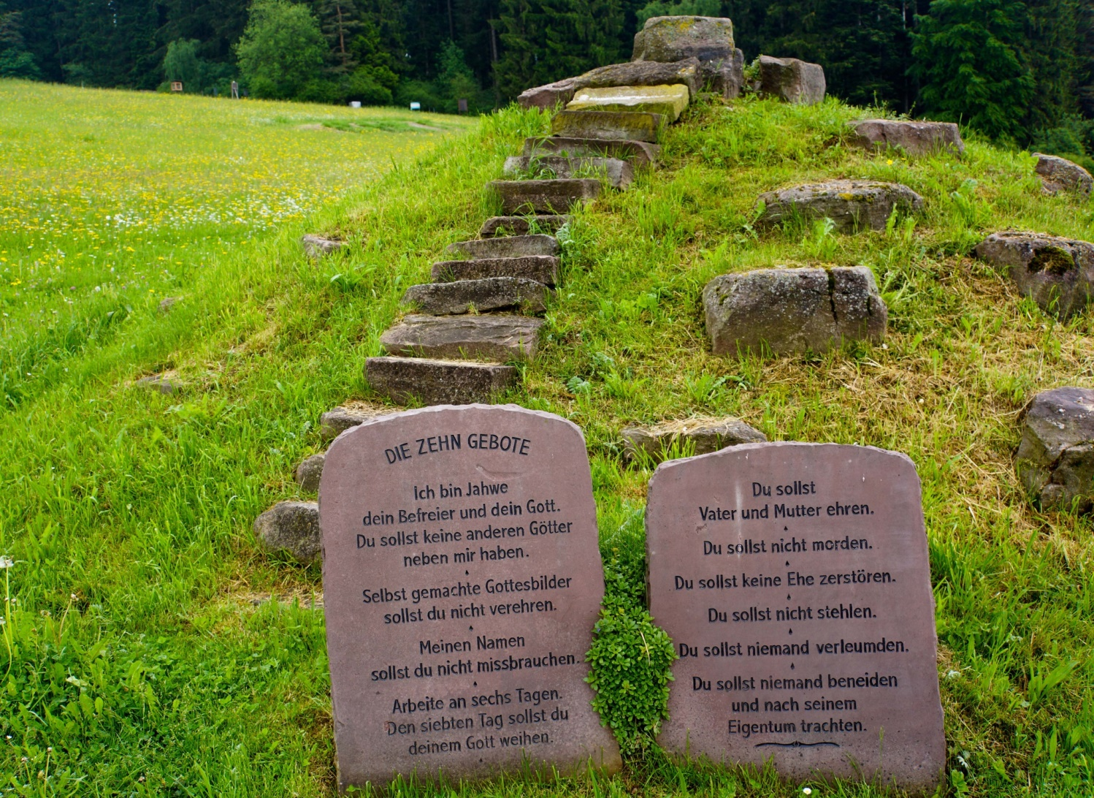
Wie Christen leben und handeln
How Christians live and behave
زندگی، آداب و کِردارِ یک مسیحی
كيفية حياة المسيحيين وتصرفهم
Christlicher Glaube im Gespräch
Christian Faith Explored
گفتاری در باب ایمان مسیحی
يحي ِسلما ِنايملإا ِْف ْسورُ

Slide 7
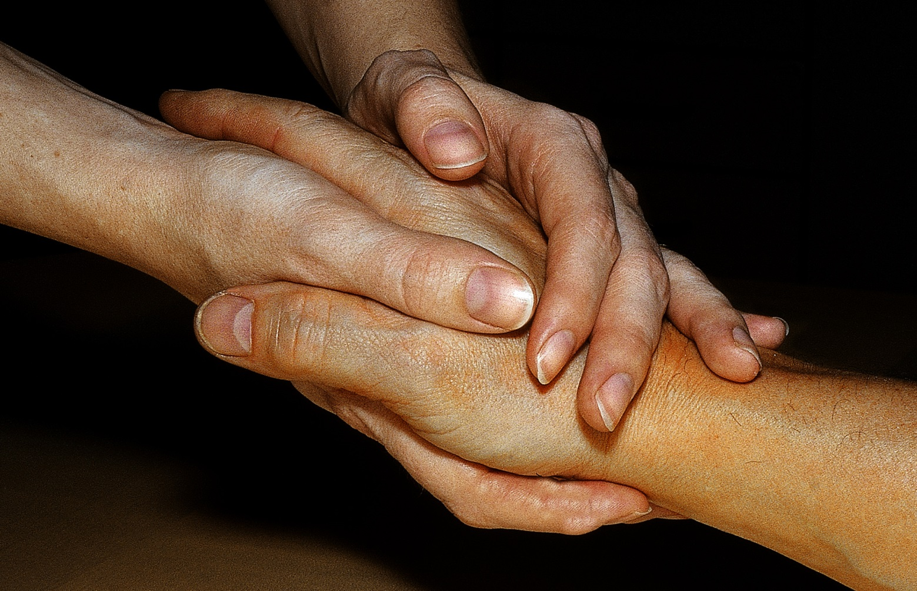
Wie Christen leben und handeln
How Christians live and behave
زندگی، آداب و کِردارِ یک مسیحی
كيفية حياة المسيحيين وتصرفهم
Christlicher Glaube im Gespräch
Christian Faith Explored
گفتاری در باب ایمان مسیحی
يحي ِسلما ِنايملإا ِْف ْسورُ

Slide 8
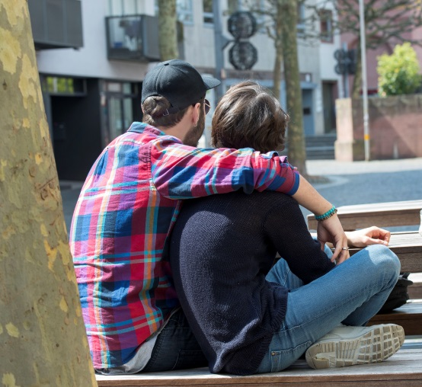
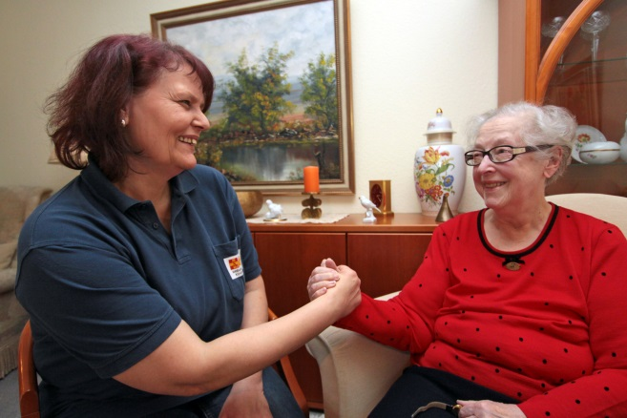
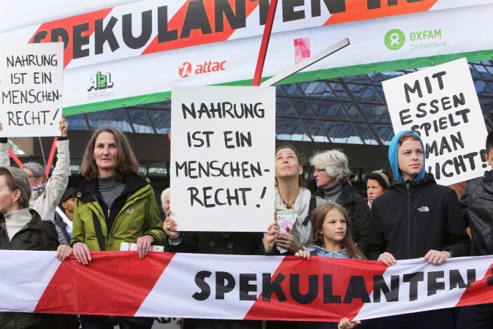
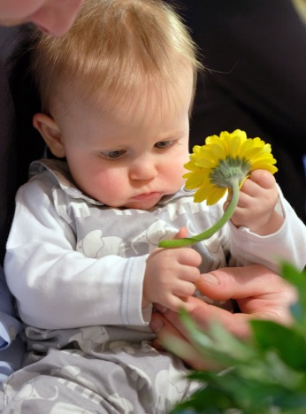
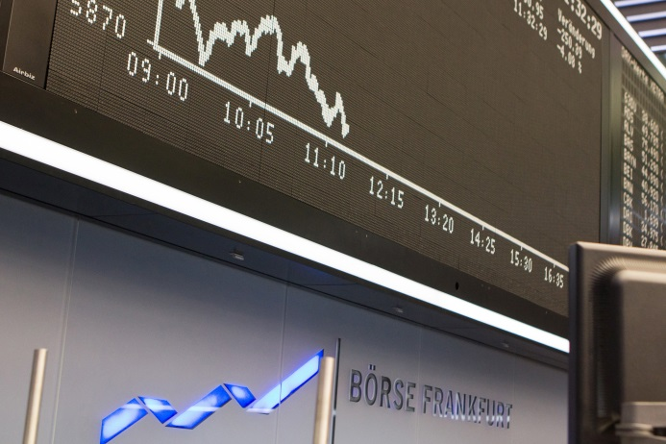
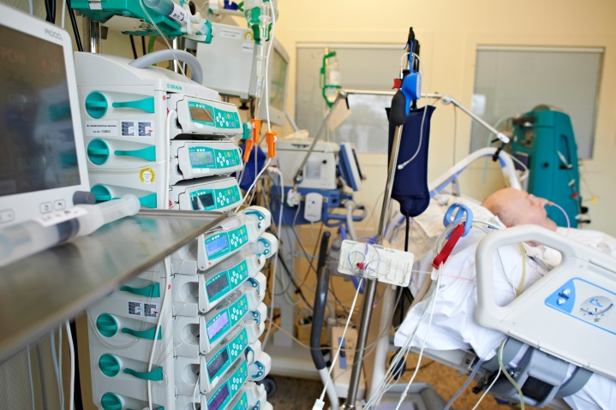
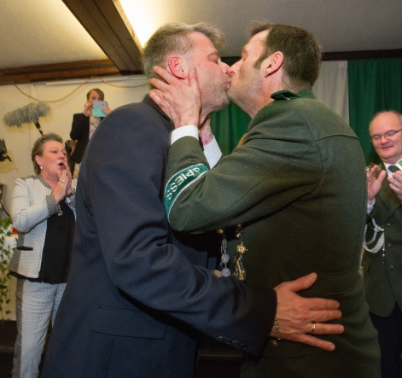
Wie Christen leben und handeln
How Christians live and behave
زندگی، آداب و کِردارِ یک مسیحی
كيفية حياة المسيحيين وتصرفهم
⬧
⬧
⬧
⬧
⬧
⬧
⬧
⬧
⬧
⬧
Christlicher Glaube im Gespräch
Christian Faith Explored
گفتاری در باب ایمان مسیحی
يحي ِسلما ِنايملإا ِْف ْسورُ

Slide 9

Wie Christen leben und handeln
How Christians live and behave
زندگی، آداب و کِردارِ یک مسیحی
كيفية حياة المسيحيين وتصرفهم
Christlicher Glaube im Gespräch
Christian Faith Explored
گفتاری در باب ایمان مسیحی
يحي ِسلما ِنايملإا ِْف ْسورُ

Slide 10

Wie Christen leben und handeln
How Christians live and behave
زندگی، آداب و کِردارِ یک مسیحی
كيفية حياة المسيحيين وتصرفهم
Bildhinweise:
Folie 5: epd
Folie 6: pixelio, Rainer Sturm
Folie 7: pixelio, Albrecht E. Arnold
Folie 8: alle: epd
Folie 9: pixelio, Jürgen Acker
Weitere Informationen zum Kurs:
http://www.glaubenskurs-interkulturell.de
Christlicher Glaube im Gespräch
Christian Faith Explored
گفتاری در باب ایمان مسیحی
يحي ِسلما ِنايملإا ِْف ْسورُ

